Slide 1
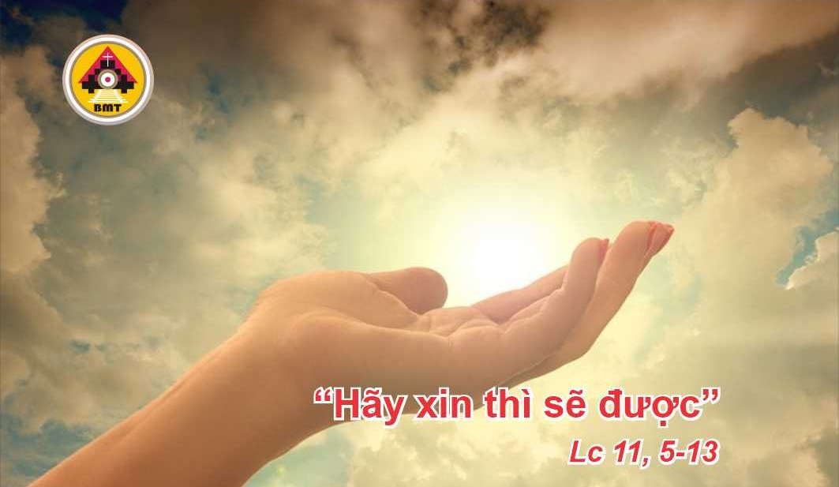

THỨ NĂM TUẦN XXVII THƯỜNG NIÊN A

Slide 2
Ca Nhập Lễ
Lạy Chúa, Chúa đã tác tạo mọi sự theo thánh ý Chúa, và không ai có thể chống lại thánh ý Chúa. Vì Chúa đã tạo thành mọi sự trên trời dưới đất, và cả những gì trong bầu trời; Chúa là Chúa tể mọi loài.

Slide 3

Bài Đọc 1: Gl 3, 1-5
“Anh em đã lãnh nhận Thánh Thần bởi giữ luật hay bởi vâng phục đức tin?”
Trích thư Thánh Phalô Tông đồ
gửi tín hữu Galata.

Slide 4
Đáp Ca
Lc 1, 69-70. 71-72. 73-75
Đáp: Chúc tụng Chúa là Thiên Chúa của Israel, vì Chúa đã viếng thăm và cứu chuộc dân Ngài (c. 68).

Slide 5
Alleluia: Lc 4, 18-19
Alleluia-alleluia: – Chúa đã sai tôi đi rao giảng Tin Mừng cho người nghèo khó, loan truyền sự giải thoát cho kẻ bị giam cầm. – Alleluia.

Slide 6
Phúc Âm: Lc 11, 5-13

Slide 7


Slide 8

DÂNG LỄ

Slide 9
CA HIỆP LỄ
Chúa nhân lành đối với những ai trông cậy vào Người, và đối với tâm hồn kiếm tìm Người.

Slide 10
THỨ NĂM TUẦN XXVII THƯỜNG NIÊN A

